Slide 1
第2章 描述空间的工具—向量
第03讲 向量的四则运算

Slide 2
第2章 描述空间的工具—向量
向量的基本知识回顾
列向量及向量的Python描述
向量的范数
常用向量
向量的加法和数乘
向量间的乘法
向量的线性组合

Slide 3
向量的加法

Slide 4
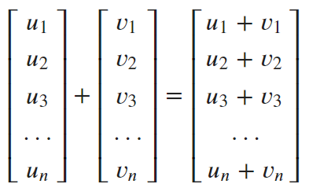
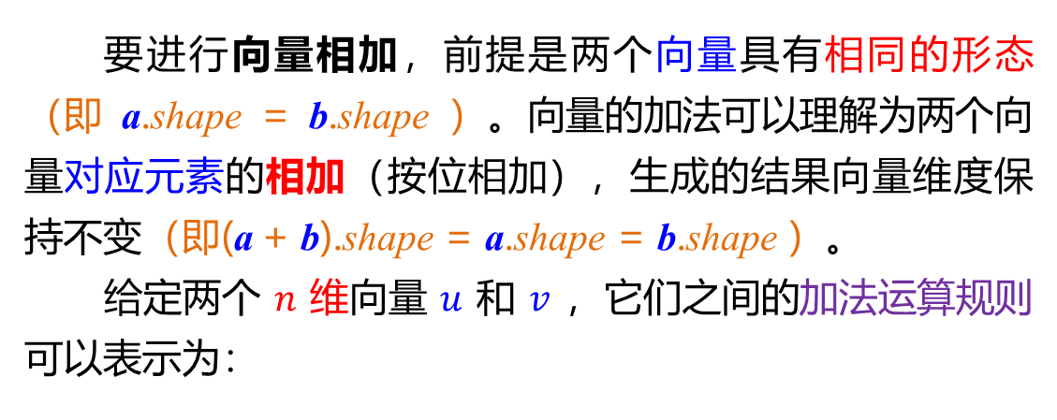
向量的加法
要进行向量相加，前提是两个向量具有相同的形态（即 a.shape = b.shape ）。向量的加法可以理解为两个向量对应元素的相加（按位相加），生成的结果向量维度保持不变（即(a + b).shape = a.shape = b.shape ）。
给定两个 𝑛 维向量 $u$ 和 $v$ ，它们之间的加法运算规则可以表示为：

Slide 5
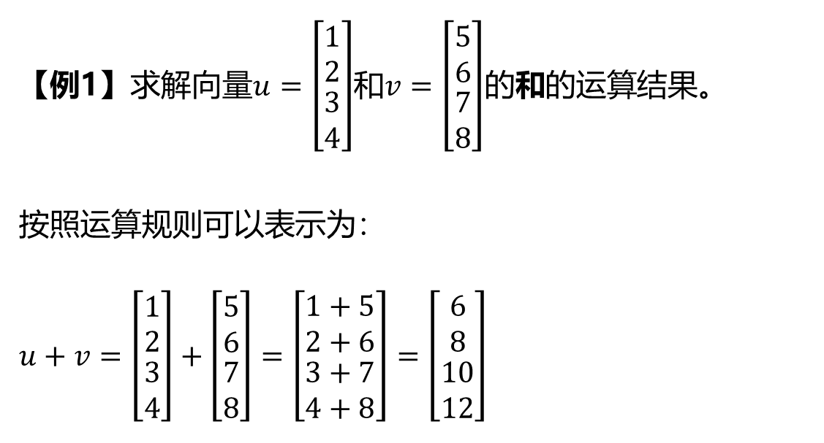
向量的加法
一个例子
【例1】求解向量$u=\left[\begin{matrix}\begin{matrix}1 \\ 2\end{matrix} \\ \begin{matrix}3 \\ 4\end{matrix}\end{matrix}\right]$和$v=\left[\begin{matrix}\begin{matrix}5 \\ 6\end{matrix} \\ \begin{matrix}7 \\ 8\end{matrix}\end{matrix}\right]$的和的运算结果。
按照运算规则可以表示为：
$$u+v=\left[\begin{matrix}\begin{matrix}1 \\ 2\end{matrix} \\ \begin{matrix}3 \\ 4\end{matrix}\end{matrix}\right]+\left[\begin{matrix}\begin{matrix}5 \\ 6\end{matrix} \\ \begin{matrix}7 \\ 8\end{matrix}\end{matrix}\right]=\left[\begin{matrix}\begin{matrix}1+5 \\ 2+6\end{matrix} \\ \begin{matrix}3+7 \\ 4+8\end{matrix}\end{matrix}\right]=\left[\begin{matrix}\begin{matrix}6 \\ 8\end{matrix} \\ \begin{matrix}10 \\ 12\end{matrix}\end{matrix}\right]$$

Slide 6
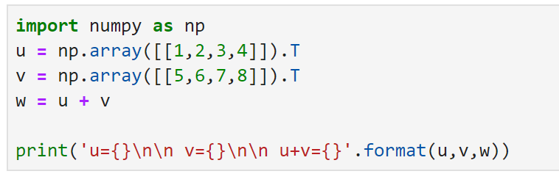
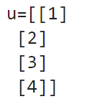
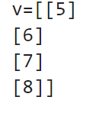
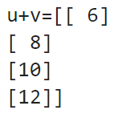
向量的加法
使用Python语言进行描述
注意已经转换为二维数组形式
对于形态为1×n的单行矩阵和行向量的相加，也遵循按位相加的原则。

Slide 7
向量的数乘

Slide 8
向量的数乘
数乘的概念和特性
向量的数乘，又称为向量的数量乘法，它表示的是一个标量和一个向量之间的乘积关系。与向量的加法类似，向量的数乘是由标量和向量中的每个元素依次相乘，生成的新向量与原来的向量具有相同的形态。向量的数乘从几何意义上来说，可以理解为向量沿着所在直线的方向拉升相应的倍数，
拉升的倍数由标量决定，
拉升的方向与原向量方向保持不变。

Slide 9
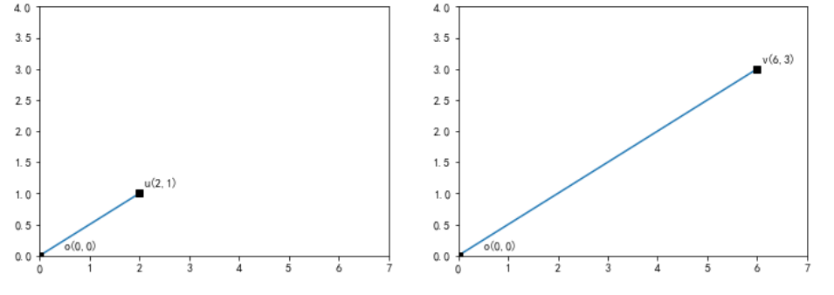
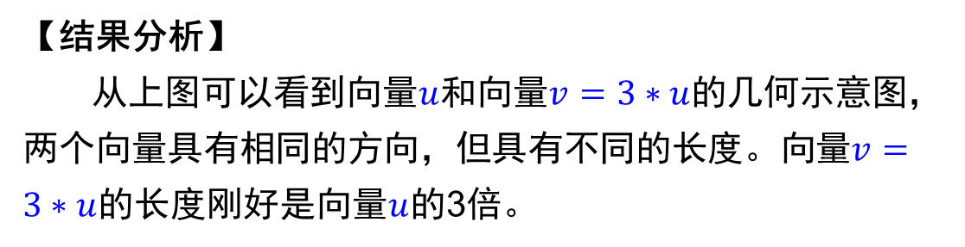
向量的数乘
数乘的几何示意图
【结果分析】
从上图可以看到向量$u$和向量$v=3∗u$的几何示意图，两个向量具有相同的方向，但具有不同的长度。向量$v=3∗u$的长度刚好是向量$u$的3倍。

Slide 10
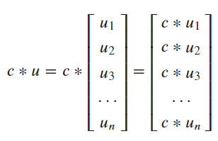
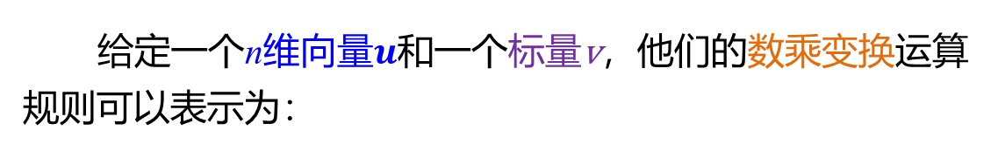
向量的数乘
数乘的运算规则
给定一个n维向量$u$和一个标量v，他们的数乘变换运算规则可以表示为：

Slide 11
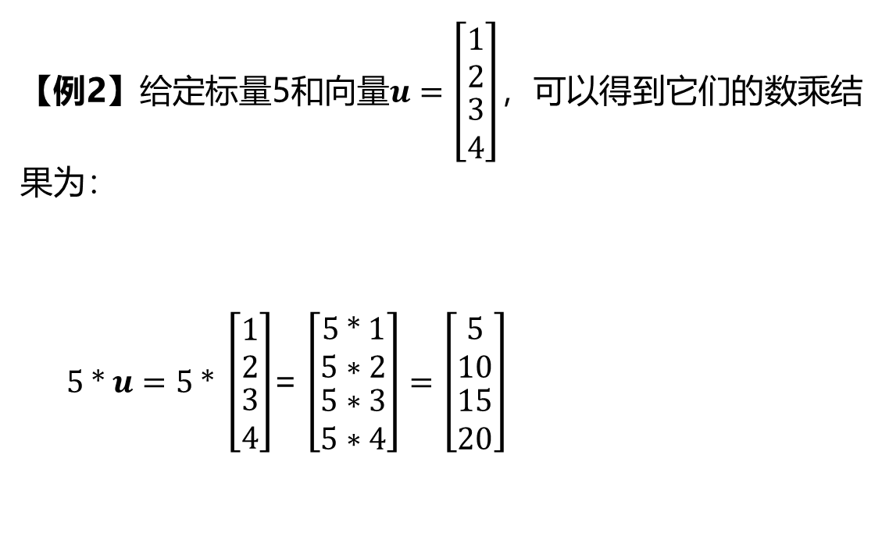
向量的数乘
一个例子
【例2】给定标量5和向量$u=\left[\begin{matrix}\begin{matrix}1 \\ 2\end{matrix} \\ \begin{matrix}3 \\ 4\end{matrix}\end{matrix}\right]$，可以得到它们的数乘结果为：
$5 ∗ u=5 ∗ \left[\begin{matrix}\begin{matrix}1 \\ 2\end{matrix} \\ \begin{matrix}3 \\ 4\end{matrix}\end{matrix}\right]$= $\left[\begin{matrix}\begin{matrix}5 ∗ 1 \\ 5∗2\end{matrix} \\ \begin{matrix}5∗3 \\ 5∗4\end{matrix}\end{matrix}\right]=$ $\left[\begin{matrix}\begin{matrix}5 \\ 10\end{matrix} \\ \begin{matrix}15 \\ 20\end{matrix}\end{matrix}\right]$

Slide 12
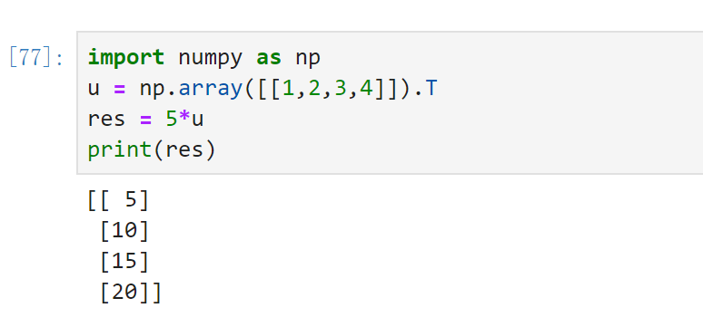
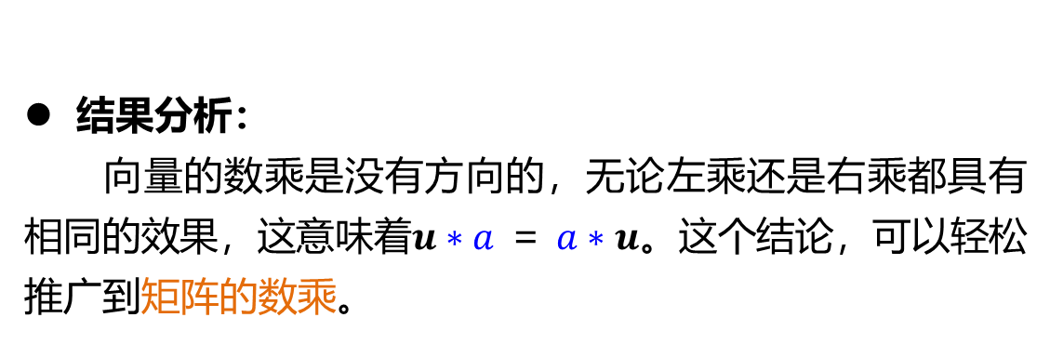
向量的数乘
使用Python语言进行描述
结果分析：
向量的数乘是没有方向的，无论左乘还是右乘都具有相同的效果，这意味着$u∗a$ = $a∗u$。这个结论，可以轻松推广到矩阵的数乘。

Slide 13
课堂互动一
Link

Slide 14
向量间的乘法：内积和外积

Slide 15
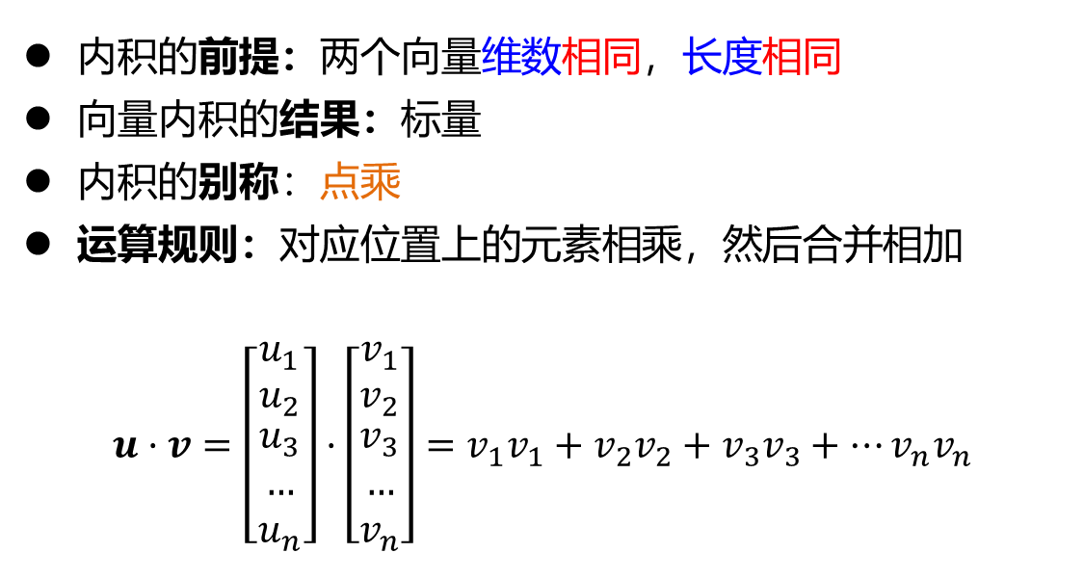
向量的乘法：内积和外积
向量的内积
内积的前提：两个向量维数相同，长度相同
向量内积的结果：标量
内积的别称：点乘
运算规则：对应位置上的元素相乘，然后合并相加
$$u·v=\left[\begin{matrix}u_{1} \\ u_{2} \\ \begin{aligned}u_{3} \\ … \\ u_{n}\end{aligned}\end{matrix}\right]·\left[\begin{matrix}v_{1} \\ v_{2} \\ \begin{aligned}v_{3} \\ … \\ v_{n}\end{aligned}\end{matrix}\right]=v_{1}v_{1}+v_{2}v_{2}+v_{3}v_{3}+…v_{n}v_{n}$$

Slide 16


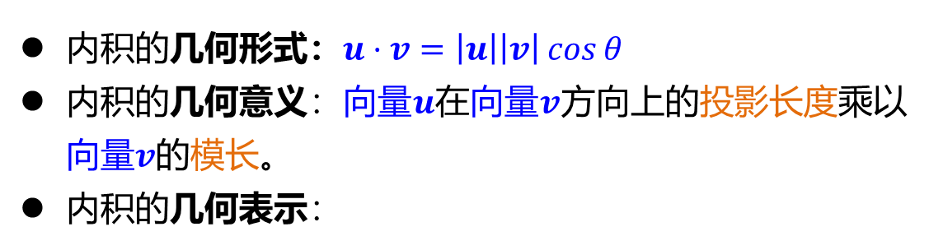



向量的乘法：内积和外积
向量的内积
内积的几何形式：$u·v=\left|u\right|\left|v\right|\cos{θ}$
内积的几何意义：向量$u$在向量$v$方向上的投影长度乘以向量$v$的模长。
内积的几何表示：
$$u$$
$$\left|v\right|$$
$$\left|u\right|\cos{θ}$$
$$θ$$
$$v$$

Slide 17
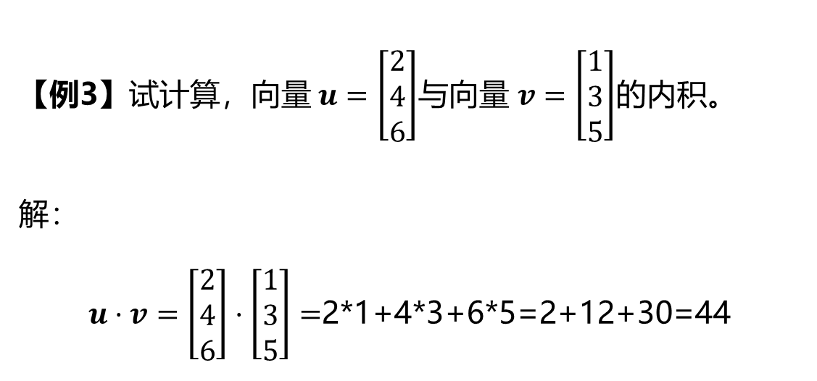
向量的乘法：内积和外积
向量的内积：一个例子
【例3】试计算，向量 $u=\left[\begin{matrix}2 \\ 4 \\ 6\end{matrix}\right]$与向量 $v=\left[\begin{matrix}1 \\ 3 \\ 5\end{matrix}\right]$的内积。
解：
$u·v=\left[\begin{matrix}2 \\ 4 \\ 6\end{matrix}\right]·\left[\begin{matrix}1 \\ 3 \\ 5\end{matrix}\right]=$2*1+4*3+6*5=2+12+30=44

Slide 18
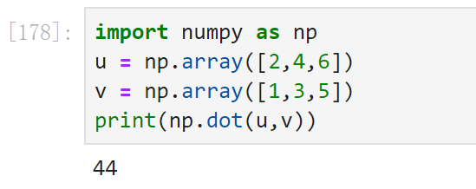
向量的乘法：内积和外积
向量的内积：Python描述
结果分析：
向量间的内积要求两个元素必须是向量形式，同时具有相同的形态。这意味，以矩阵形式表示的“向量”无法进行内积运算。
dot：点，点乘

Slide 19
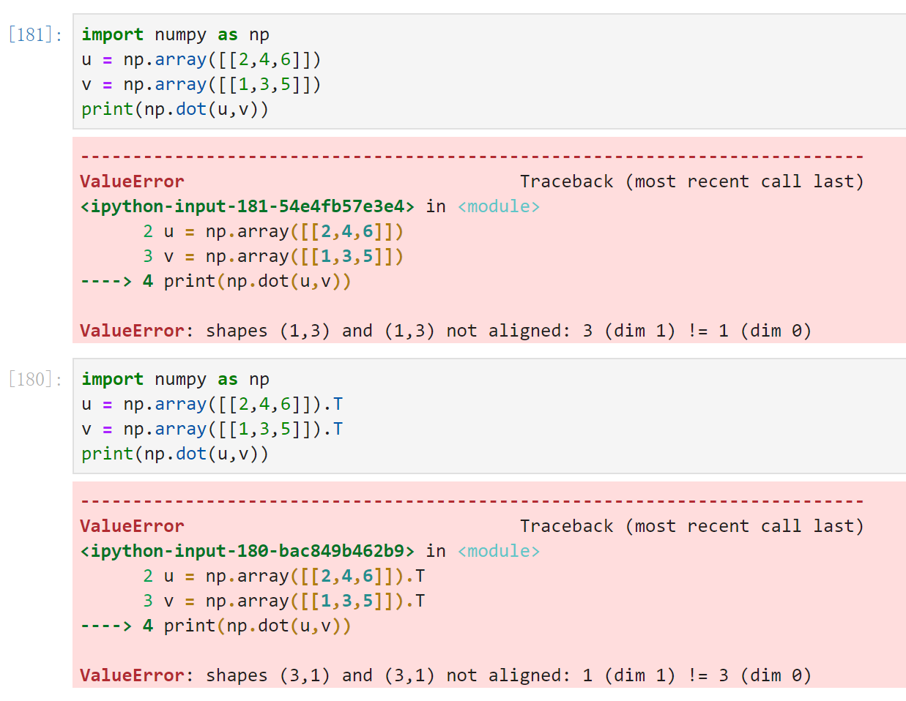
向量的乘法：内积和外积
向量的内积：Python描述
结果分析：
可以看到相同形态的二维矩阵无法进行内积运算，哪怕是行数或列数为1的二维数组。这似乎和前面的运算规则相违背。
行矩阵
列矩阵

Slide 20
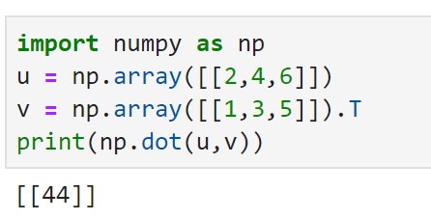
向量的乘法：内积和外积
向量的内积：Python描述
若使用二维数组表示的“向量”进行内积运算，则要求两个数组具有相同的长度，同时两个数组互为转置。
具体的运算规则将在后面的矩阵乘法中进行解释。

Slide 21
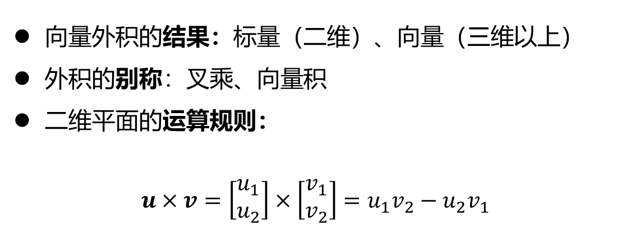
向量的乘法：内积和外积
向量的外积
向量外积的结果：标量（二维）、向量（三维以上）
外积的别称：叉乘、向量积
二维平面的运算规则：
$$u×v=\left[\begin{matrix}u_{1} \\ u_{2}\end{matrix}\right]×\left[\begin{matrix}v_{1} \\ v_{2}\end{matrix}\right]=u_{1}v_{2}−u_{2}v_{1}$$

Slide 22


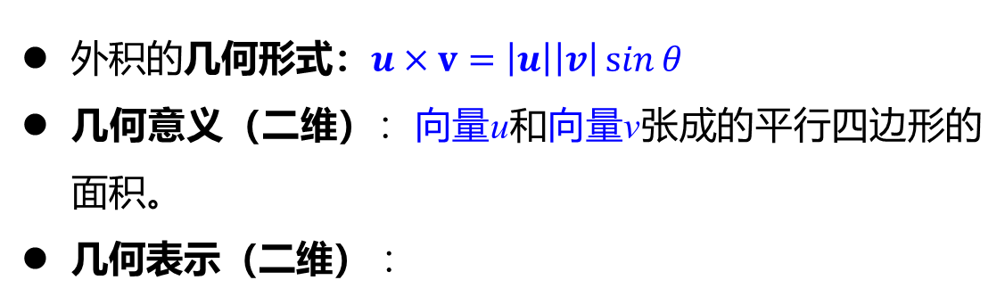



向量的乘法：内积和外积
向量的外积
外积的几何形式：$u×v=\left|u\right|\left|v\right|\sin{θ}$
几何意义（二维）：向量u和向量v张成的平行四边形的面积。
几何表示（二维） ：
$$u$$
$$\left|u\right|\sin{θ}$$
$$\left|v\right|$$
$$θ$$
$$v$$

Slide 23
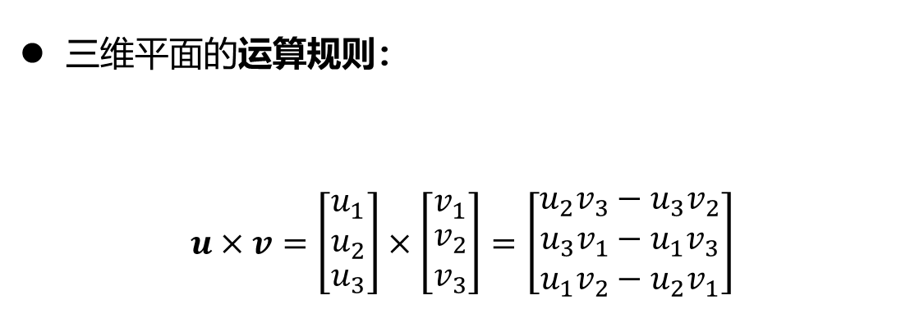
向量的乘法：内积和外积
向量的外积
三维平面的运算规则：
$$u×v=\left[\begin{matrix}\begin{aligned}u_{1} \\ u_{2}\end{aligned} \\ u_{3}\end{matrix}\right]×\left[\begin{matrix}v_{1} \\ \begin{aligned}v_{2} \\ v_{3}\end{aligned}\end{matrix}\right]=\left[\begin{matrix}u_{2}v_{3}−u_{3}v_{2} \\ u_{3}v_{1}−u_{1}v_{3} \\ u_{1}v_{2}−u_{2}v_{1}\end{matrix}\right]$$

Slide 24

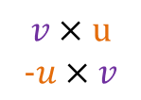
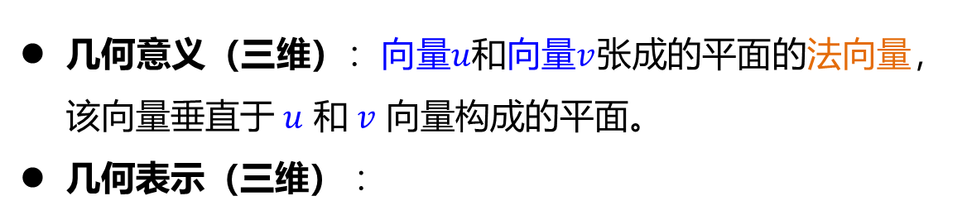



向量的乘法：内积和外积
向量的外积
几何意义（三维）：向量$u$和向量$v$张成的平面的法向量，该向量垂直于 $u$ 和$v$ 向量构成的平面。
几何表示（三维） ：
$$u$$
$$u×v$$
$$\hat{n}$$
$$v×u$$
$$−u×v$$
$$v$$

Slide 25
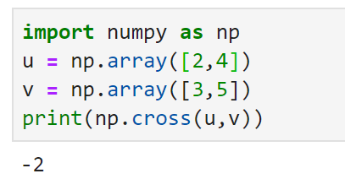
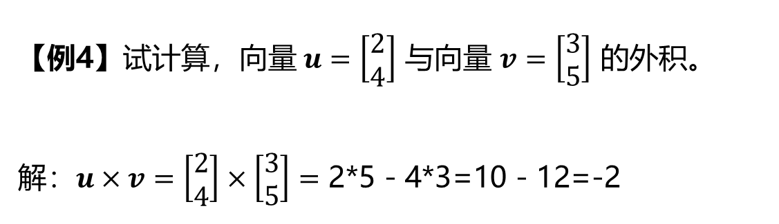
向量的乘法：内积和外积
向量的外积：二个例子（二维向量）
【例4】试计算，向量 $u=\left[\begin{matrix}2 \\ 4\end{matrix}\right]$ 与向量 $v=\left[\begin{matrix}3 \\ 5\end{matrix}\right]$ 的外积。
解：$u×v=\left[\begin{matrix}2 \\ 4\end{matrix}\right]×\left[\begin{matrix}3 \\ 5\end{matrix}\right]=\text{2}\text{∗}\text{5} \text{−} \text{4}\text{∗}\text{3=10} \text{−} \text{12=−2}$
Python描述

Slide 26
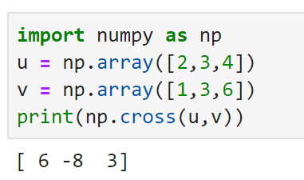
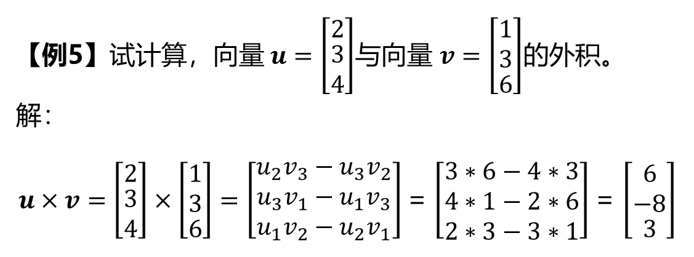
向量的乘法：内积和外积
向量的外积：二个例子（三维向量）
【例5】试计算，向量 $u=\left[\begin{matrix}2 \\ \begin{aligned}3 \\ 4\end{aligned}\end{matrix}\right]$与向量 $v=\left[\begin{matrix}\begin{aligned}1 \\ 3\end{aligned} \\ 6\end{matrix}\right]$的外积。
解：
$u×v=\left[\begin{matrix}2 \\ \begin{aligned}3 \\ 4\end{aligned}\end{matrix}\right]×\left[\begin{matrix}\begin{aligned}1 \\ 3\end{aligned} \\ 6\end{matrix}\right]=$ $\left[\begin{matrix}u_{2}v_{3}−u_{3}v_{2} \\ u_{3}v_{1}−u_{1}v_{3} \\ u_{1}v_{2}−u_{2}v_{1}\end{matrix}\right]$= $\left[\begin{matrix}3∗6−4∗3 \\ 4∗1−2∗6 \\ 2∗3−3∗1\end{matrix}\right]$= $\left[\begin{matrix}\begin{aligned}6 \\ −8\end{aligned} \\ 3\end{matrix}\right]$
Python描述

Slide 27
课堂互动二
Link

Slide 28
向量的线性组合

Slide 29
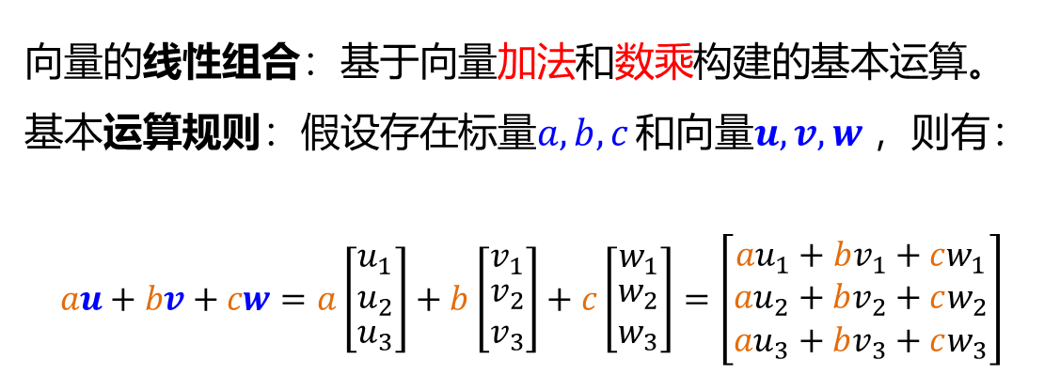
向量的线性组合
概念和运算规则
向量的线性组合：基于向量加法和数乘构建的基本运算。
基本运算规则：假设存在标量$a,b,c$ 和向量$u,v,w$，则有：
$$au+bv+cw=a\left[\begin{matrix}\begin{aligned}u_{1} \\ u_{2}\end{aligned} \\ u_{3}\end{matrix}\right]+b\left[\begin{matrix}v_{1} \\ \begin{aligned}v_{2} \\ v_{3}\end{aligned}\end{matrix}\right]+c\left[\begin{matrix}w_{1} \\ \begin{aligned}w_{2} \\ w_{3}\end{aligned}\end{matrix}\right]=\left[\begin{matrix}{au}_{1}+bv_{1}+cw_{1} \\ {au}_{2}+bv_{2}+cw_{2} \\ {au}_{3}+bv_{3}+cw_{3}\end{matrix}\right]$$

Slide 30
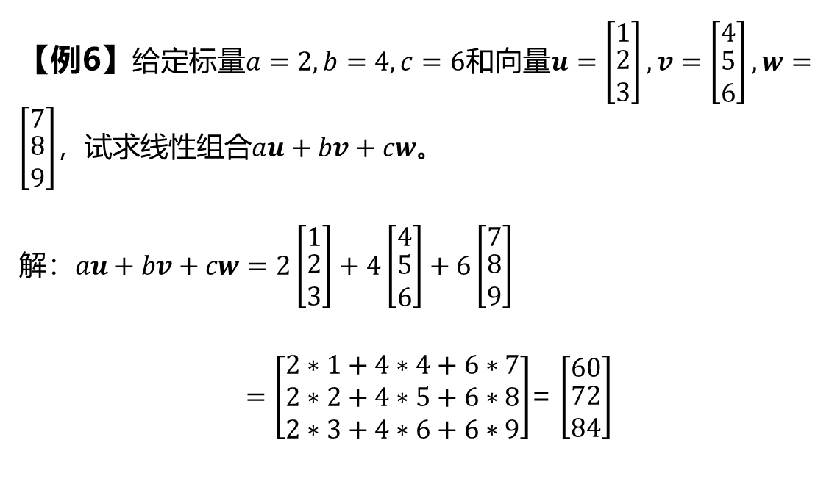
向量的线性组合
一个例子
【例6】给定标量$a=2,b=4,c=6$和向量$u=\left[\begin{matrix}1 \\ \begin{aligned}2 \\ 3\end{aligned}\end{matrix}\right],v=\left[\begin{matrix}4 \\ \begin{aligned}5 \\ 6\end{aligned}\end{matrix}\right],w=\left[\begin{matrix}7 \\ \begin{aligned}8 \\ 9\end{aligned}\end{matrix}\right]$，试求线性组合$au+bv+cw$。
解：$au+bv+cw=2\left[\begin{matrix}1 \\ \begin{aligned}2 \\ 3\end{aligned}\end{matrix}\right]+4\left[\begin{matrix}4 \\ \begin{aligned}5 \\ 6\end{aligned}\end{matrix}\right]+6\left[\begin{matrix}7 \\ \begin{aligned}8 \\ 9\end{aligned}\end{matrix}\right]$
$=\left[\begin{matrix}2∗1+4∗4+6∗7 \\ 2∗2+4∗5+6∗8 \\ 2∗3+4∗6+6∗9\end{matrix}\right]$= $\left[\begin{matrix}60 \\ \begin{aligned}72 \\ 84\end{aligned}\end{matrix}\right]$

Slide 31
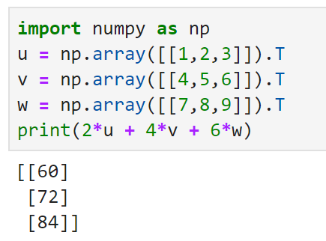
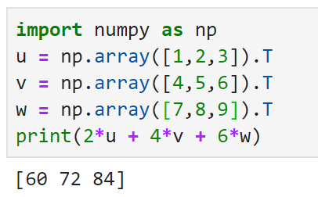
向量的线性组合
Python描述
结果分析：
向量的线性组合需要将向量转换为列向量，因此需要使用二维数组来表示列向量。直接进行线性变换，可以运算，但无法获得最终的列向量。

Slide 32
课堂互动三
Link

Slide 33
第03讲 向量的四则运算

